Slide 1
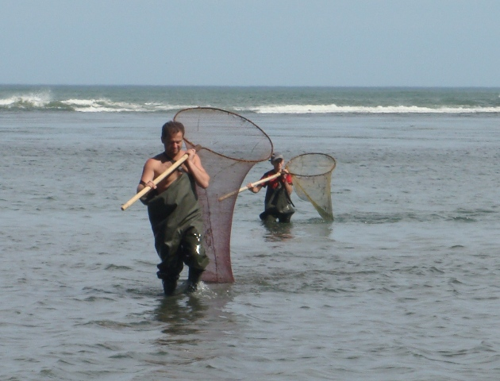
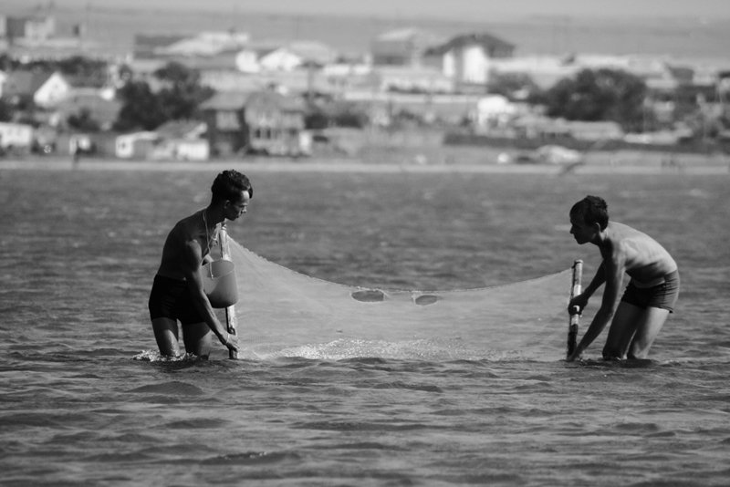
Для получения посадочного материала производителей отлавливают в реках и озерах с помощью сетей, ловушек и сачков. Зрелых самок содержат отдельно от самцов и друг от друга - по одному экземпляру в аквариуме. Самок после линьки помещают в аквариум к самцу, где и происходит оплодотворение икры. Плодовитость одной самки колеблется от 10 до 100 тыс. икринок. Инкубация икры, прикрепленной под брюшком самки, длится 18-19 дней при температуре воды 26-28°С. Личинок содержат при температуре воды 27°С, рН 7,8 и солености 12-14%. Подкармливать личинок начинают в возрасте 2-3 дней. При хороших условиях и обильном кормлении за 2 месяца креветки вырастают до 5 см.

Slide 2
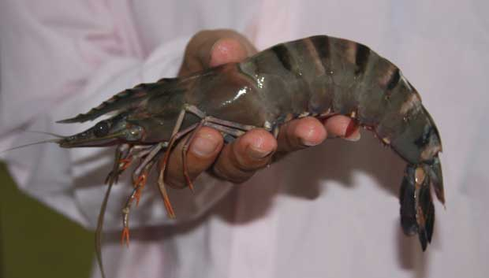
Морские креветочные хозяйства очень рентабельны. Лучше всего разработана биотехника разведения и культивирования японской тигровой креветки (Penaeus japonicus).
В Японии ежегодно на морских фермах получают более 900 т товарных креветок. Свои методы культивирования креветок японские специалисты широко пропагандируют и в других странах.

